Slide 1


Slide 2
Syntactically Awesome Style Sheets

Slide 3
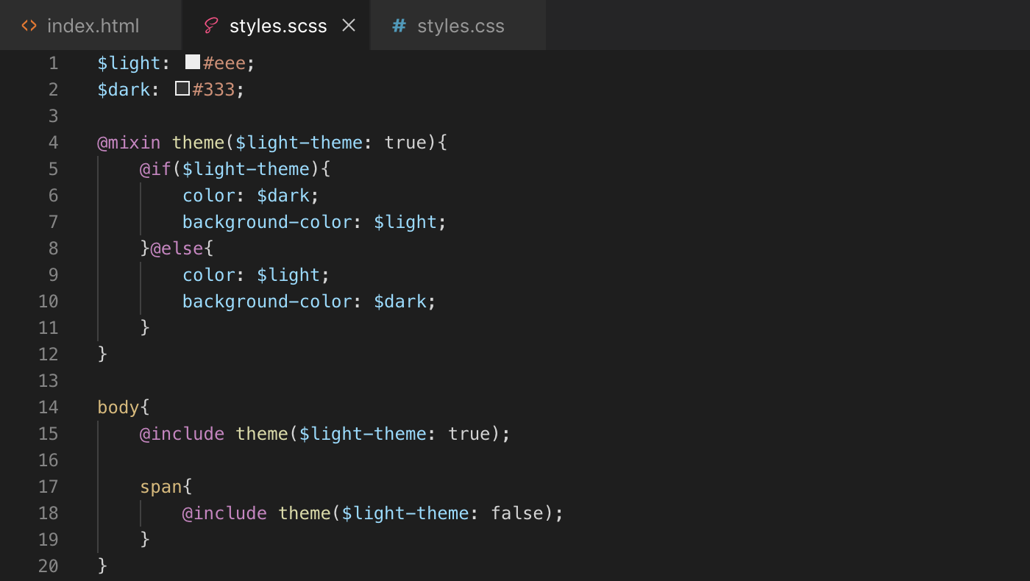

Slide 4
Quelques fonctionnalités :
L’imbrication
Les variables
Les extensions
Les mixins
Les importations
Les opérateurs
Les conditions

Slide 5
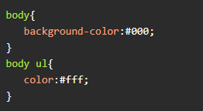

Slide 6
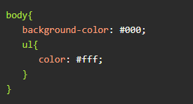

Slide 7
